Slide 1
5. Kubernetes服务与网络

Slide 2
1. Kubernetes 网络模型
VirtualBox 网络模式
网络地址转换（NAT） / Network Address Translation (NAT)
NAT 网络 / NAT Network
桥接网卡 / Bridged Networking
内部网络 / Internal Networking
仅主机（Host-only）网络 / Host-only Networking

Slide 3
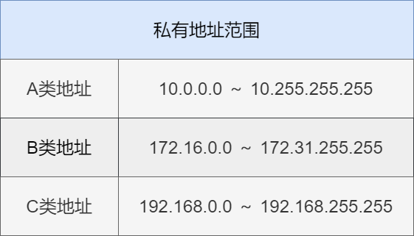
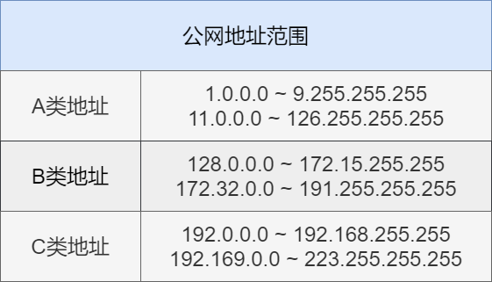
网络地址转换（NAT） / Network Address Translation (NAT)
网络地址转换（NAT）是如果工作的？
NAT 技术

Slide 4
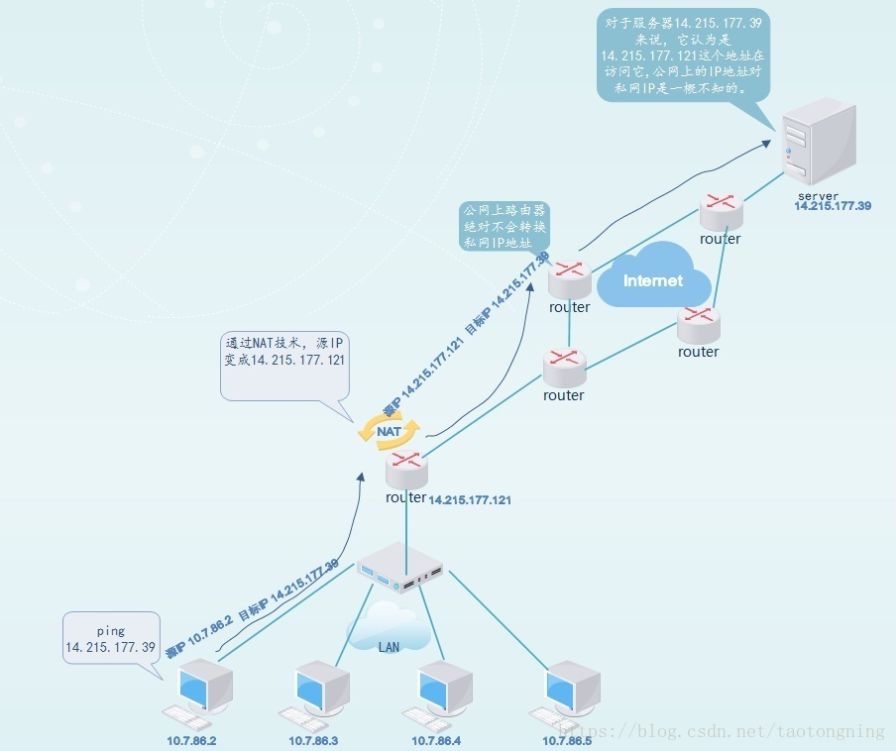
网络地址转换（NAT）是如果工作的？

Slide 5
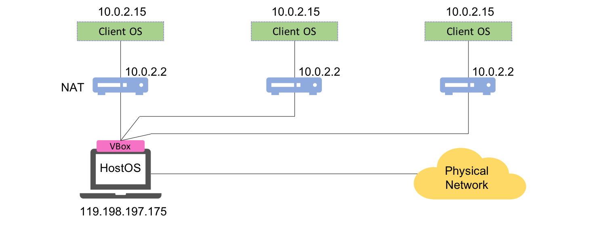
虚拟机的网络拓扑
当使用网络地址转换 Network Address Translation (NAT) 来创建虚拟机时，各台虚拟机的网络拓扑

Slide 6
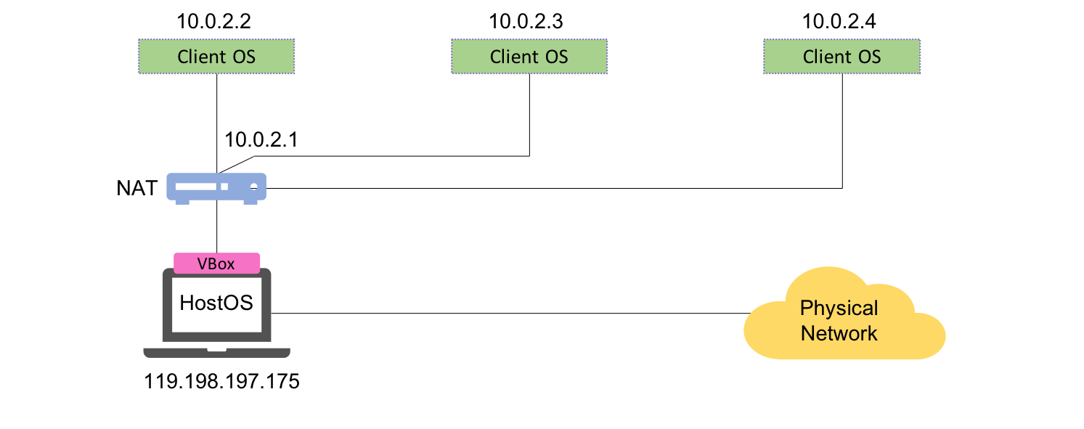
NAT 网络 / NAT Network

Slide 7
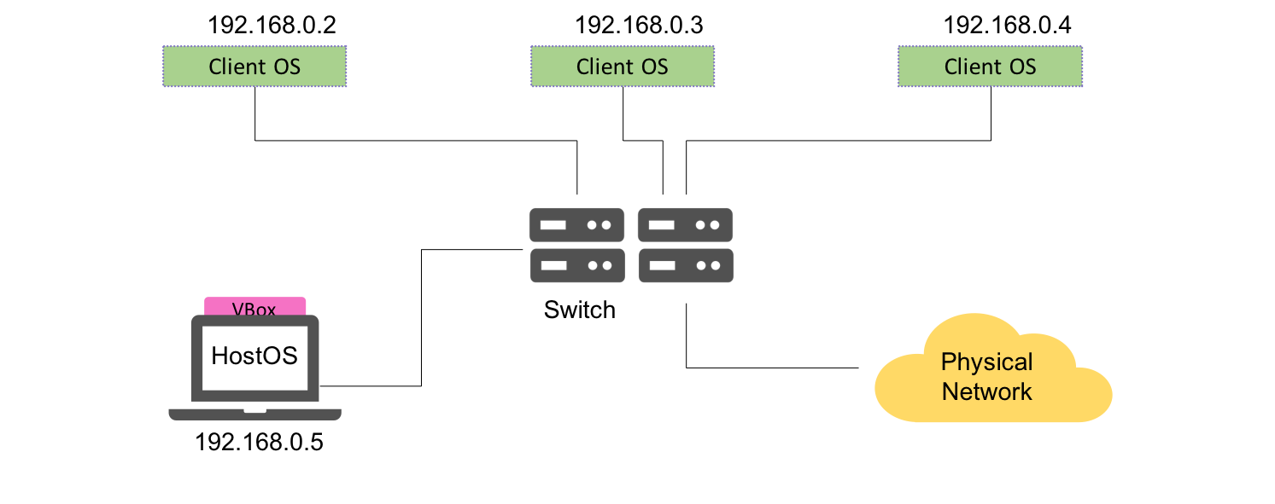
桥接网络 / Bridged Networking

Slide 8
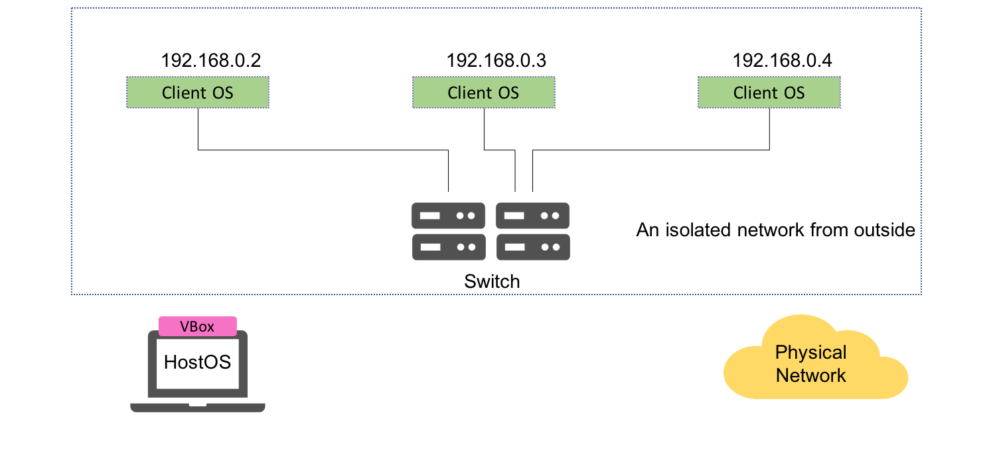
内部网络 / Internal Networking

Slide 9
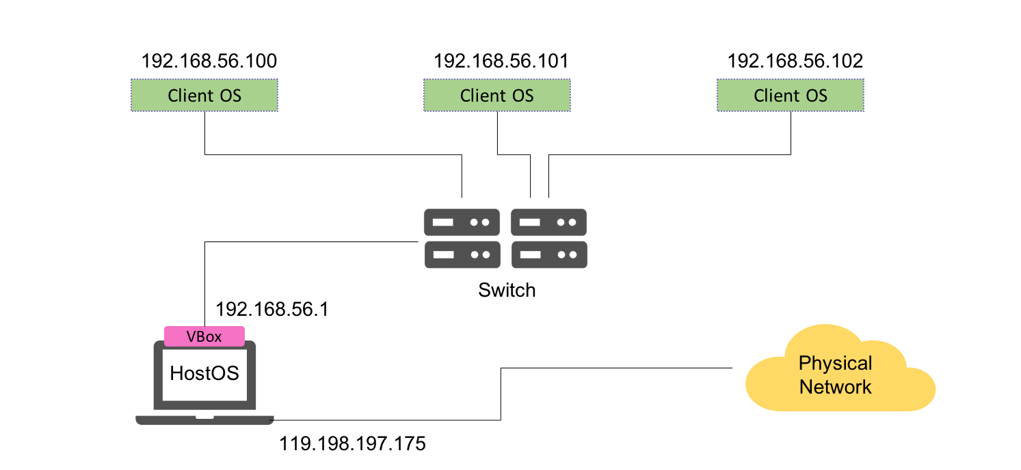
仅主机（Host-only）网络 / Host-only Networking

Slide 10
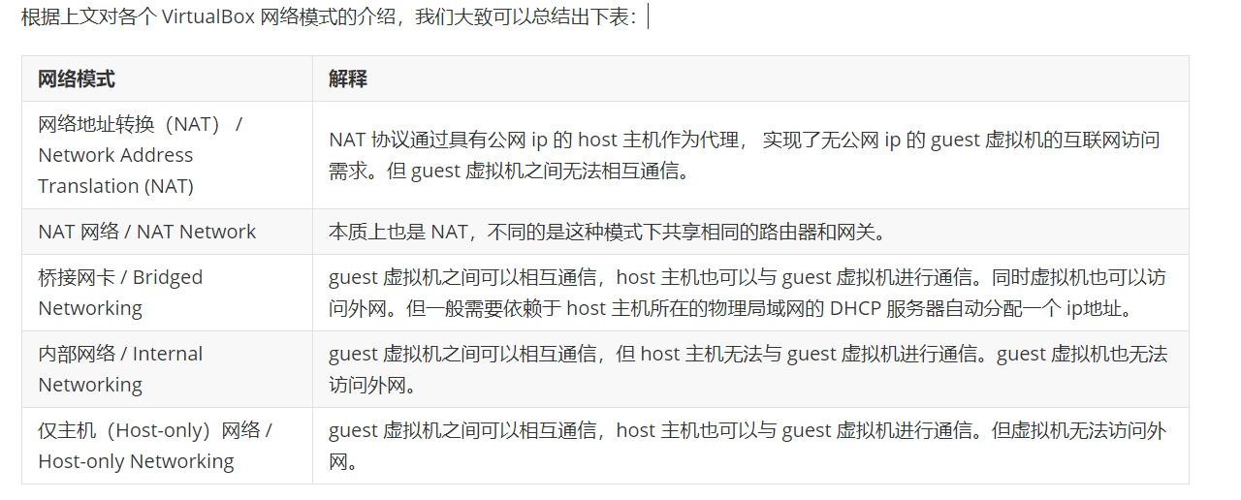
VirtualBox 网络模式的使用

Slide 11
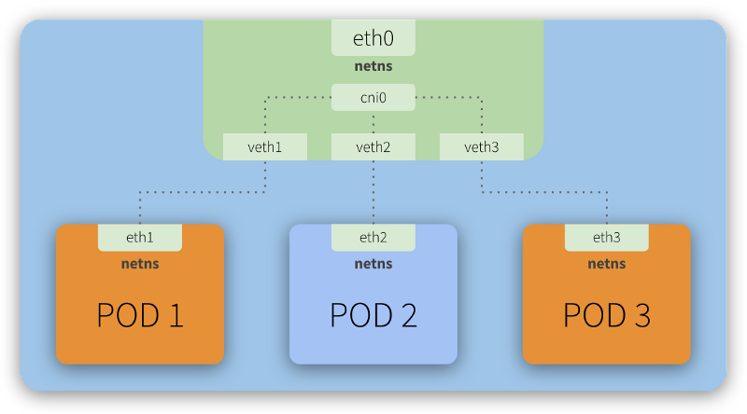
Kubernetes 网络模型 / Kubernetes Network Model

Slide 12
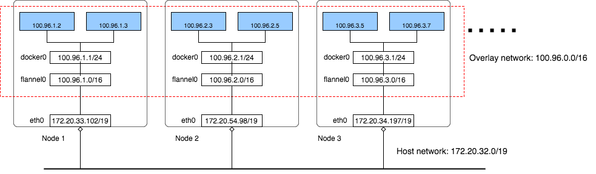
Kubernetes集群网络方案 -- Flannel
覆盖网络 / The Overlay Network

Slide 13
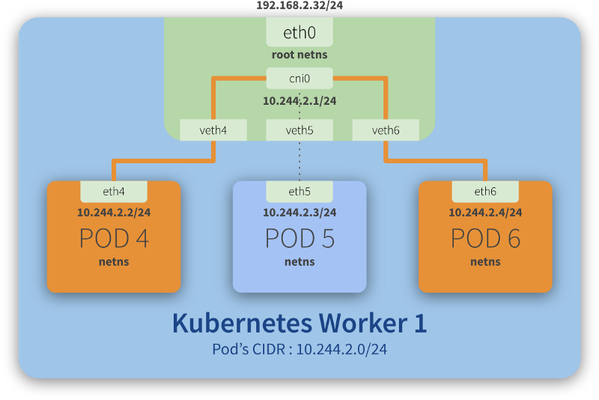
同一个节点内 Pod 的通信 / Routing traffic on the same hos

Slide 14
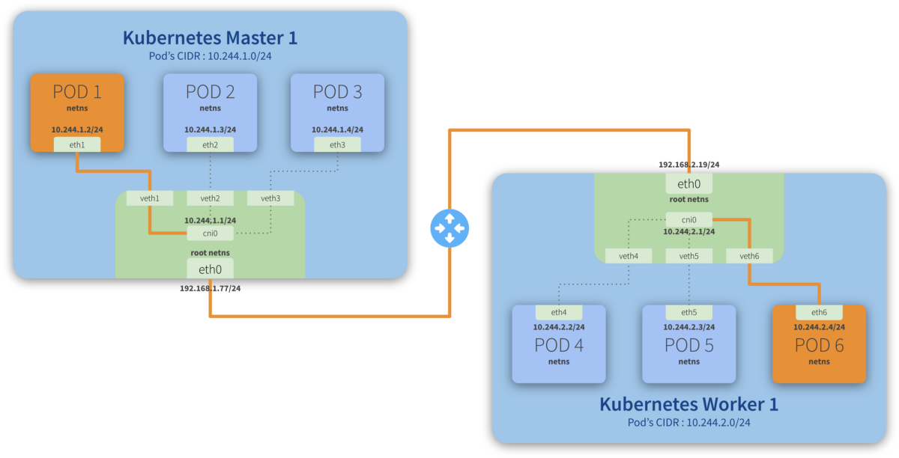
不同节点之间 Pod 的通信 / Routing traffic across different hosts

Slide 15
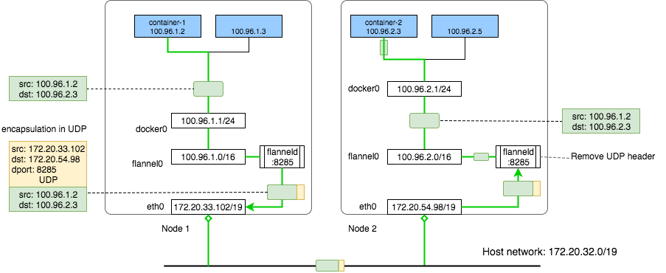
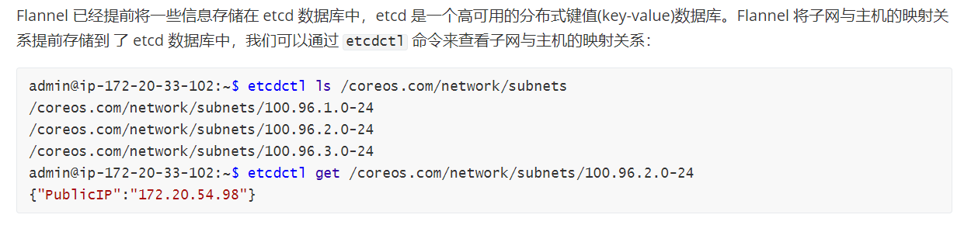
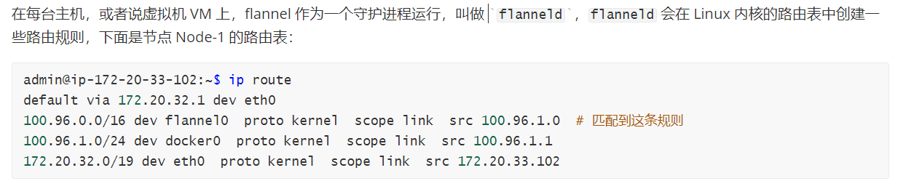
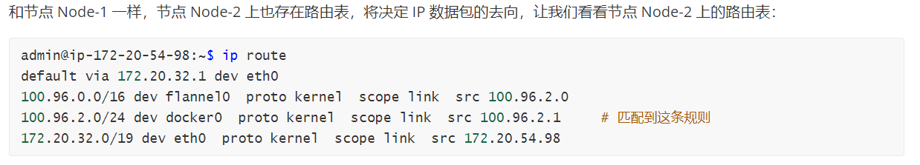
更详细的理解"不同节点之间 Pod 的通信"

Slide 16
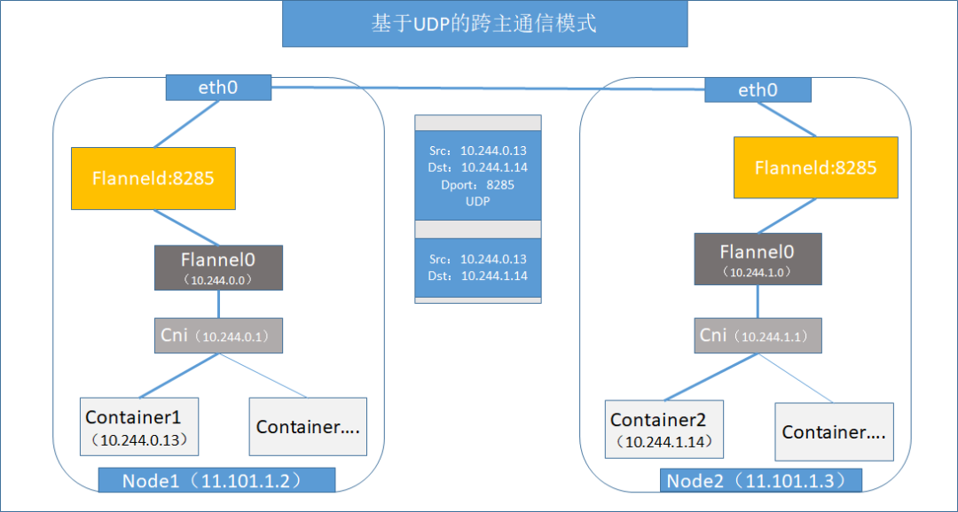
Flannel 后端通信模式 - VXLAN，UDP，host-gw

Slide 17
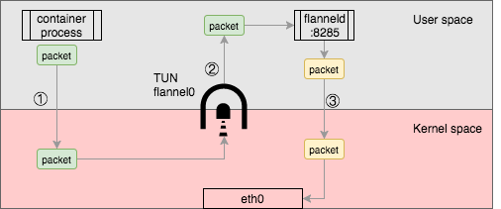
基于 UDP 的跨主通信模式

Slide 18
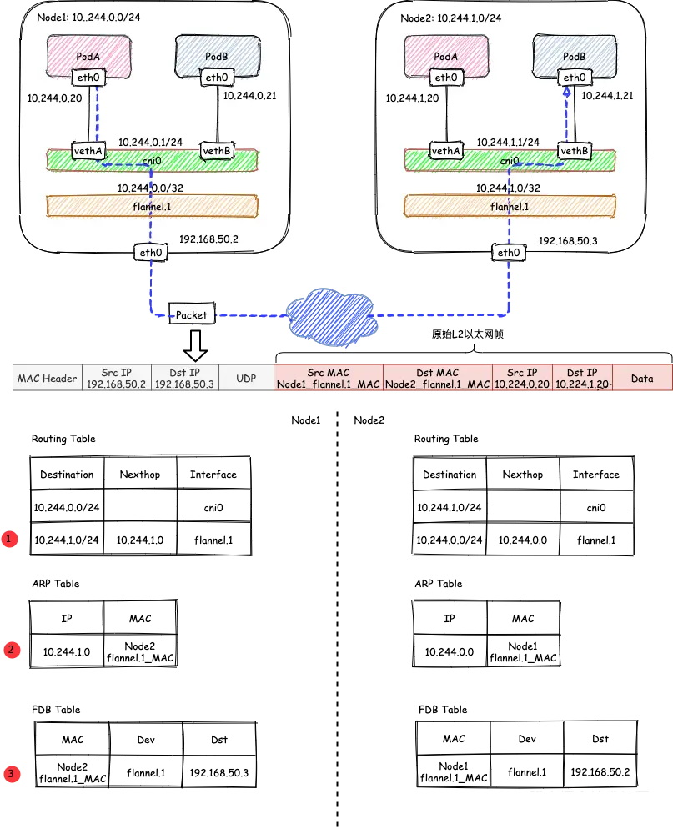
基于 VXLAN 的跨主通信模式

Slide 19
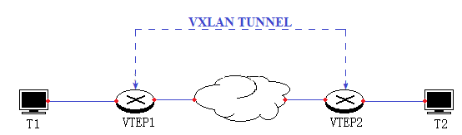
基于 VXLAN 的跨主通信模式

Slide 20
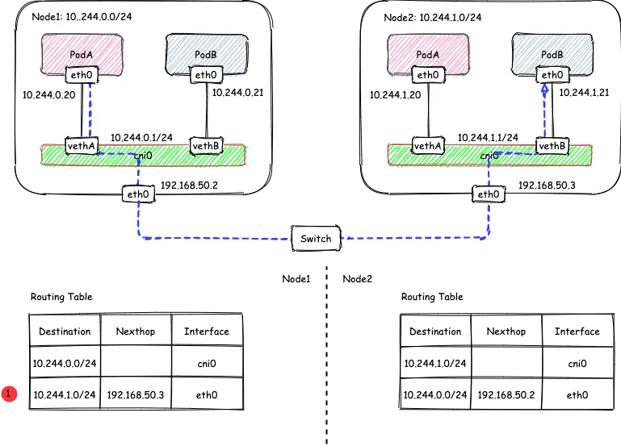
基于 host-gw 的跨主通信模式

Slide 21
2. 容器网络接口（CNI）
对比以下这些常见的 CNI 插件：
Antrea v.0.9.1 - from VMware Tanzu
Calico v3.16
Canal v3.16 (Flannel network + Calico Network Policies)
Cilium 1.8.2
Flannel 0.12.0
Kube-router latest (2020–08–25)
WeaveNet 2.7.0
Kube-OVN - from alauda.io 灵雀云

Slide 22
网络策略 / Network Policies
只有 Flannel 不支持 Network Policy

Slide 23
CNI Encryption
以下 CNI 插件支持 CNI Encryption
Antrea with IPsec
Calico with wireguard
Cilium with IPsec
WeaveNet with IPsec

Slide 24
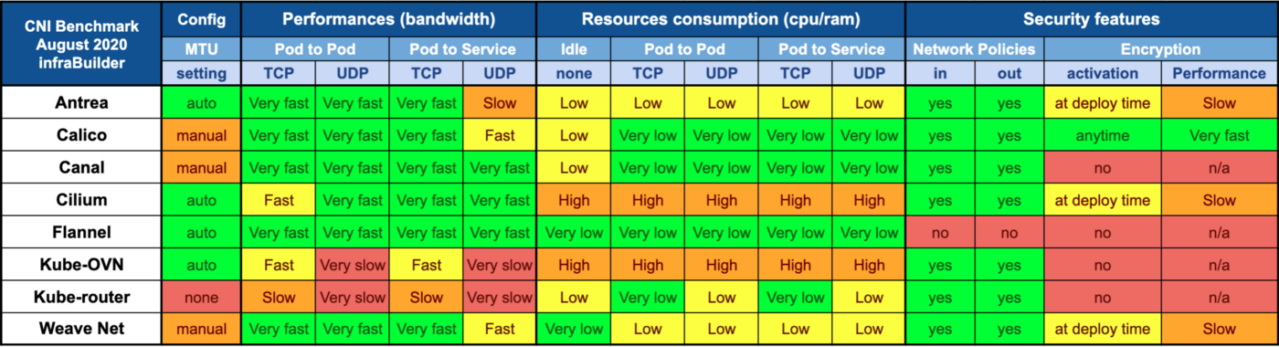
总结

Slide 25
3. 什么是 Service，以及 Endpoint？
什么是 Service？
什么是Endpoint？

Slide 26
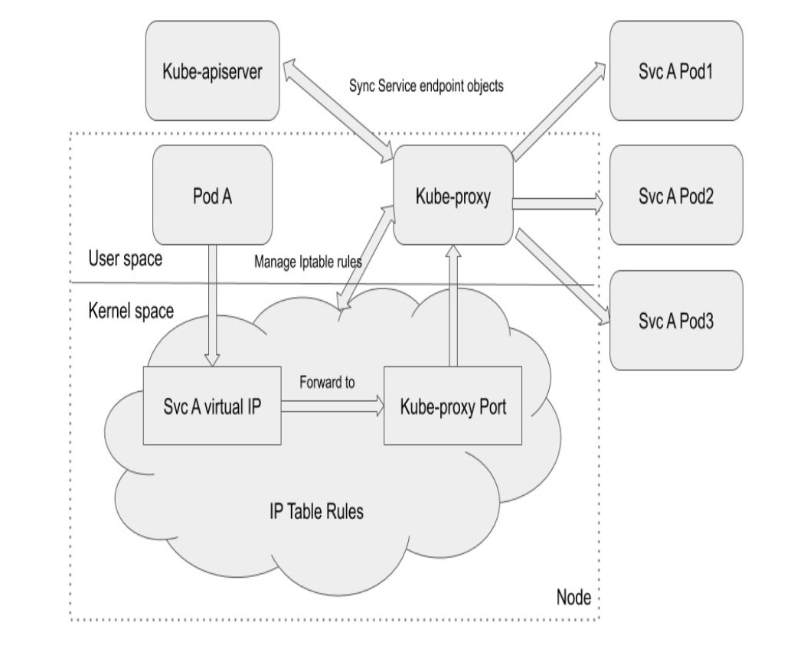
4. Service 工作模式
User space代理模式

Slide 27
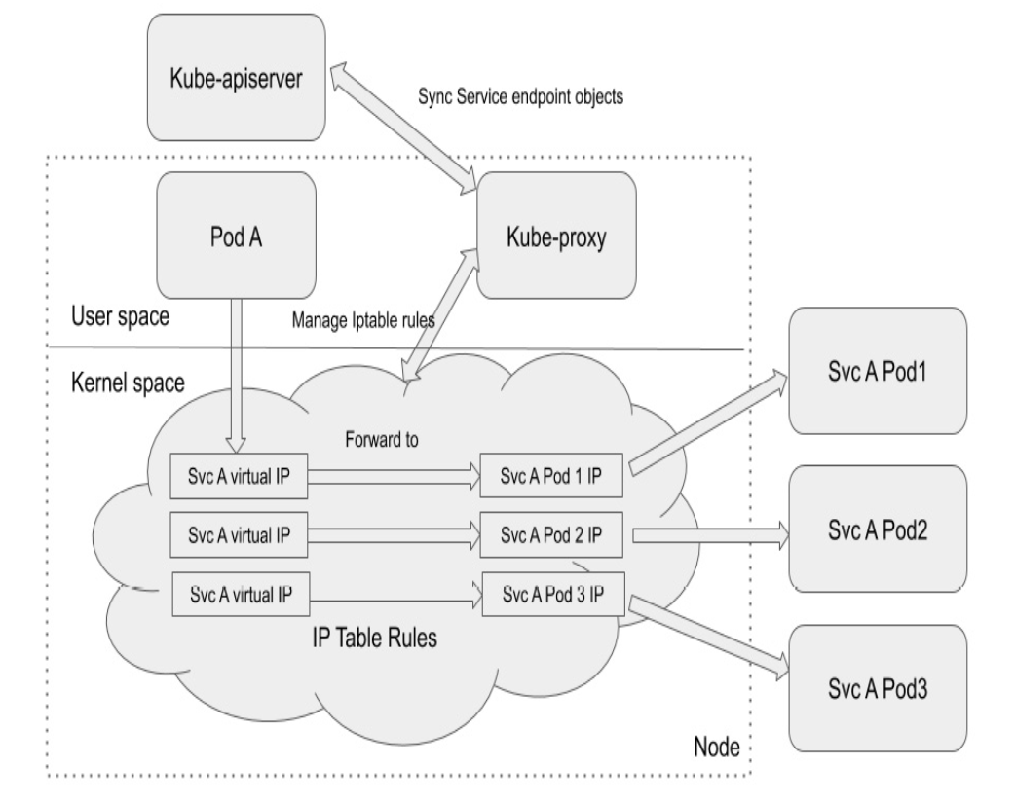
iptables代理模式

Slide 28
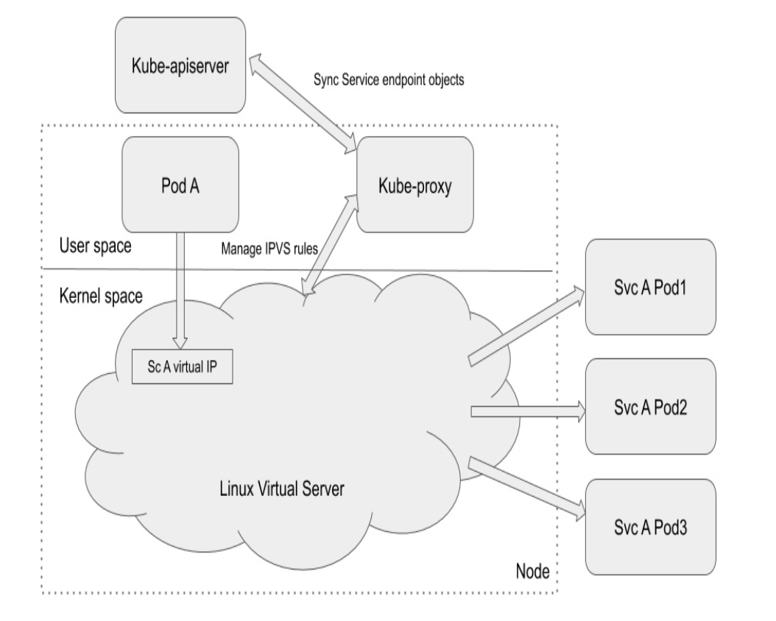
IPVS代理模式

Slide 29
Service 小结
kube-proxy 其实就是管理 Service 的访问入口，包括集群内Pod到Service（Cluster IP）的访问和集群外访问 Service（NodePort）。
kube-proxy 管理 Sevice的 Endpoints，该Service对外暴露一个 Virtual IP，也称为Cluster IP，集群内通过访问这个Cluster IP + Port的方式，就能访问到集群内对应的Serivce下的Pod。
Service是通过Selector选择器与一组Pod进行绑定的服务抽象，其实就是一个微服务，提供了服务的负载均衡和反向代理的能力，而kube-proxy 的主要作用就是负责 Service 的实现。
Service 的另外一个重要作用是，一个服务后端的Pod可能会随着生存灭亡而发生IP的改变，Service的出现，给服务提供了一个固定的IP，而无视后端Endpoint的变化。

Slide 30
理解 Linux 下的 Netfilter/iptables
Netfilter/iptables 有三部分组成，分别是：
Netfilter框架
内核空间的iptables规则
用户空间的iptables 命令行工具

Slide 31
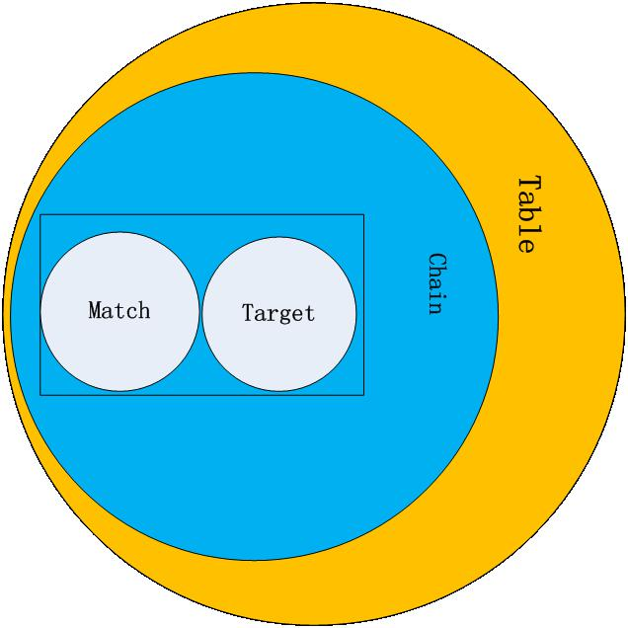
Netfilter 框架是如何工作的？

Slide 32
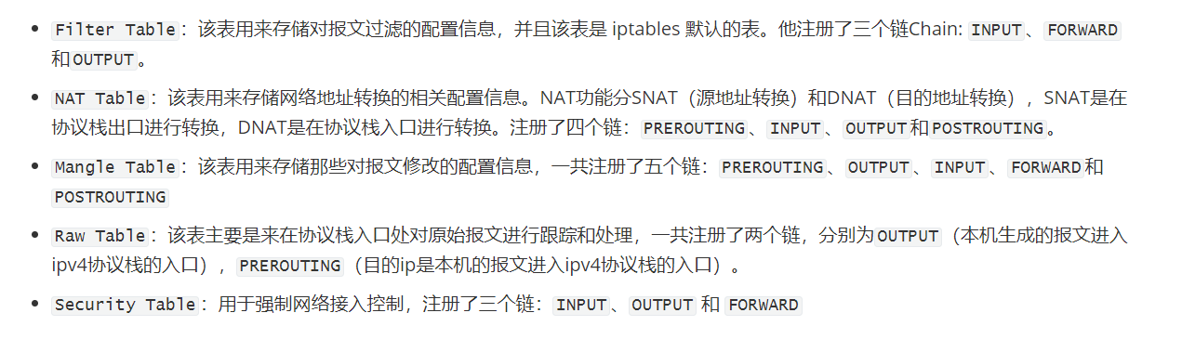
Table

Slide 33
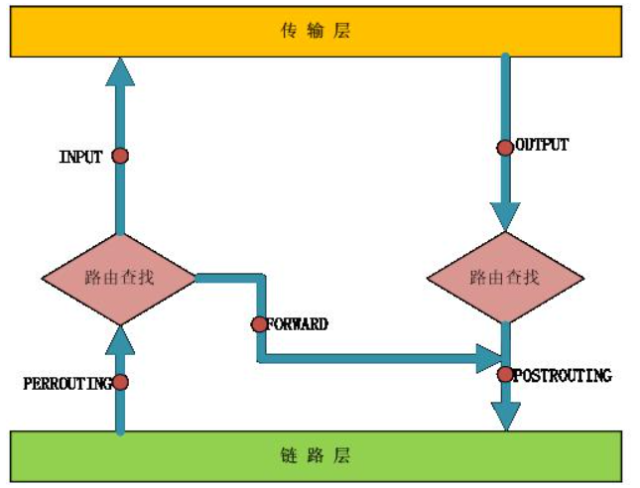
Chain

Slide 34


在 Netfilter中，报文有三条处理流程
发往本机的报文：
经过本机转发的报文：
本机产生往外发送的报文：

Slide 35
Match
Match 代表了对报文的匹配规则，根据用户设置的匹配元素值来对报文进行匹配。

Slide 36
Target
Target，即执行动作，如果报文被匹配后，就根据该匹配规则后定义的 target 来对报文进行处理。
`ACCEPT`： 继续正常处理此报文，即允许报文通过。
`DROP`：丢弃此报文，不再进行继续处理，即拒绝此报文。
`QUEUE`：对报文进行重新排队，可以将报文发到用户空间的程序，进行修改或者决定是拒绝或者允许。

Slide 37
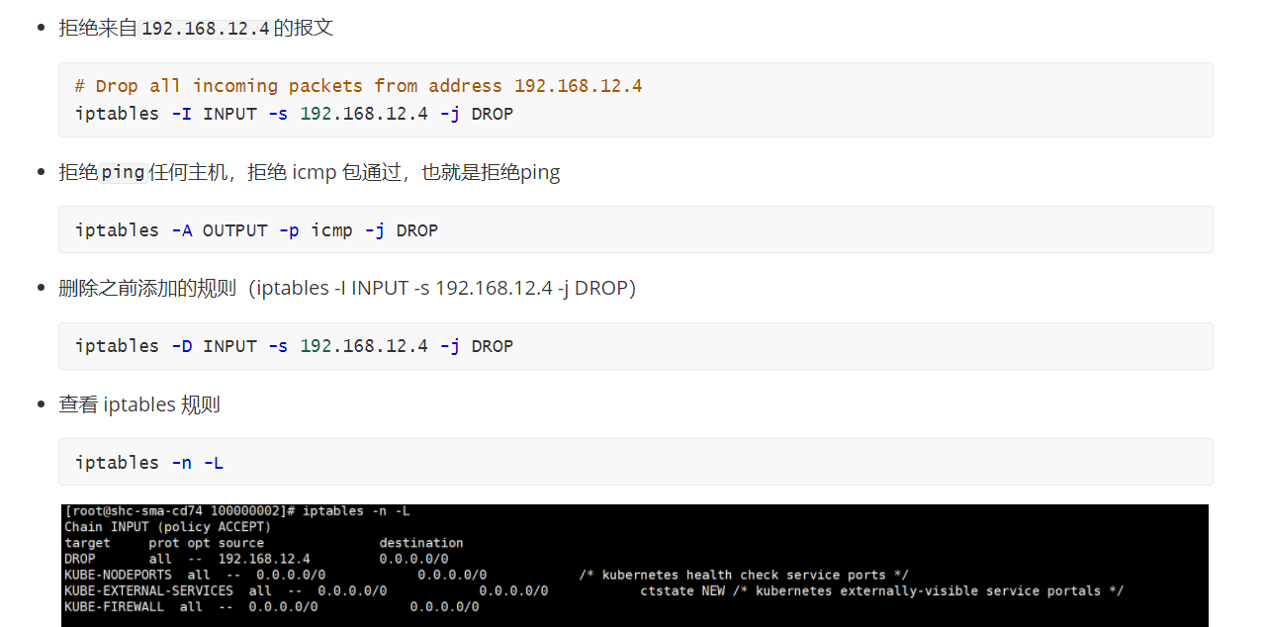
如何使用iptables命令行工具？

Slide 38
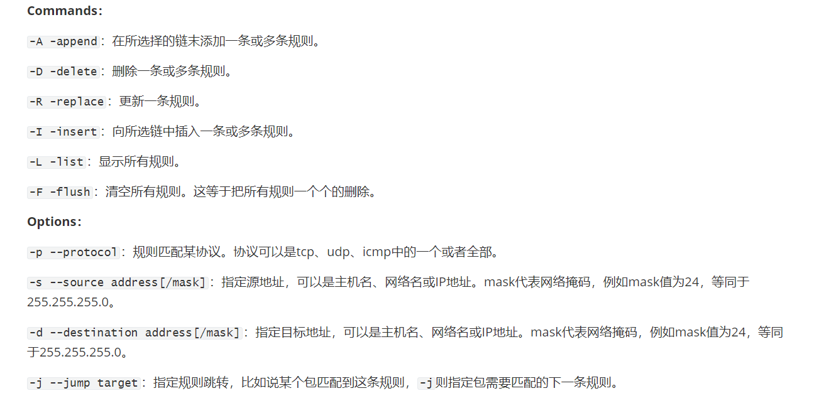
iptables 的常用指令和参数的含义

Slide 39
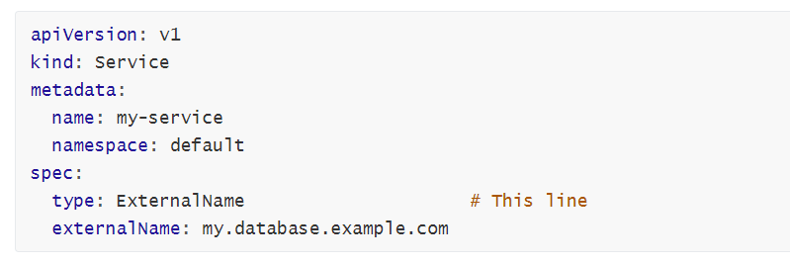
5. Service 服务发现
ExternalName

Slide 40
ClusterIP
ClusterIP 又可以分为普通Service和Headless Service两类：
普通Service
Headless Service 无头服务

Slide 41
NodePort
NodeIP:NodePort --> ClusterIP:ServicePort --> PodIP:ContainerPort

Slide 42
LoadBalancer
LoadBalancer 一般用于公有云场景，比如AWS 的 Amazon Elastic Kubernetes Service（EKS）

Slide 43
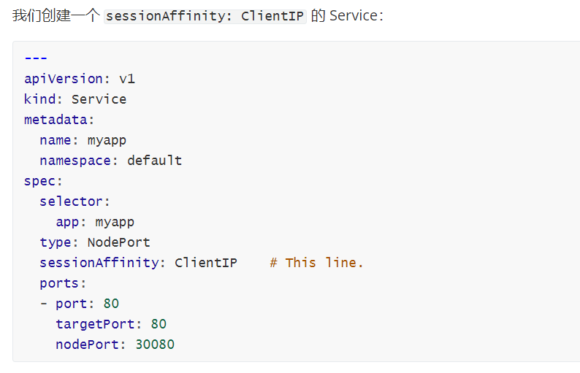
6. Service Session会话保持

Slide 44
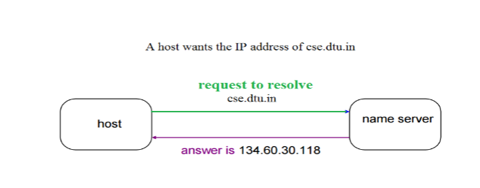
7. DNS 服务以及 CoreDNS

Slide 45
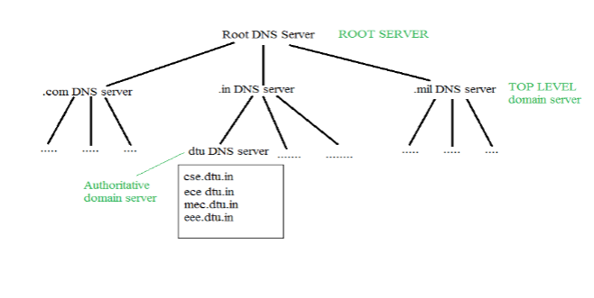
DNS

Slide 46
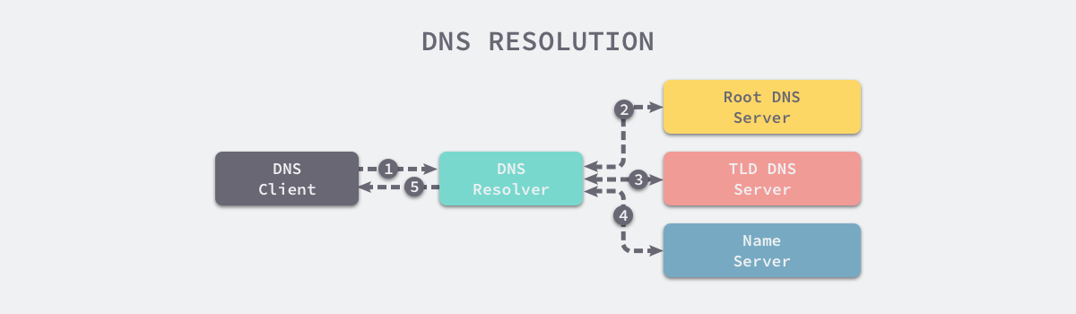
DNS 工作原理

Slide 47
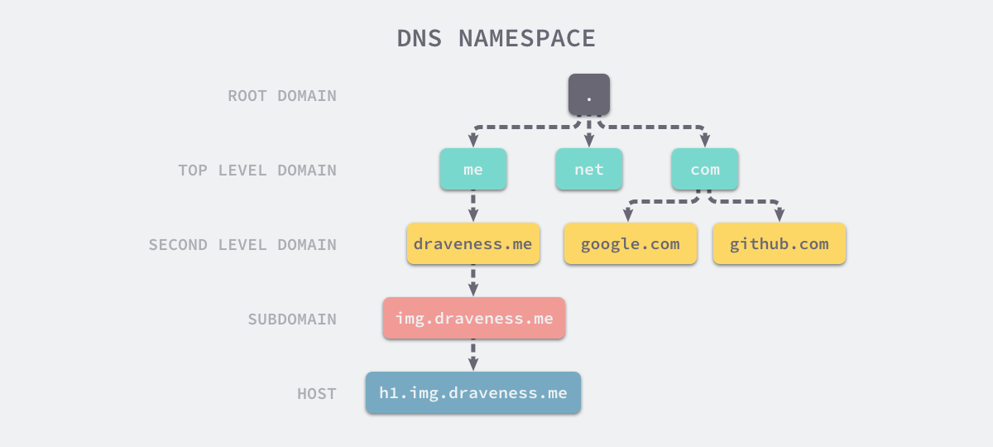
域名层级

Slide 48
域名服务器
实践：
使用 dig 命令追踪域名 google.com 对应的 IP 地址是如何被解析出来的？

Slide 49
服务发现
DNS 是一种最早的服务发现的手段

Slide 50
CoreDNS
在 Kubernetes 中，服务发现有几种方式：
基于环境变量的方式
基于内部域名的方式

Slide 51
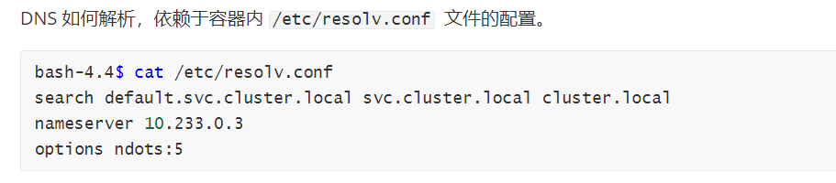
Kubernetes 中的域名是如何解析的？

Slide 52
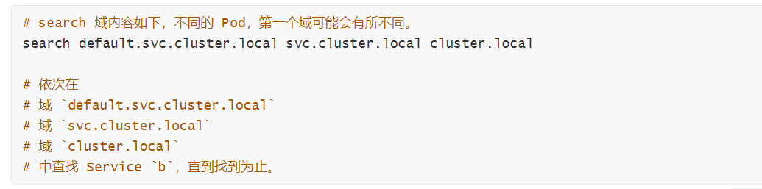
curl b

Slide 53
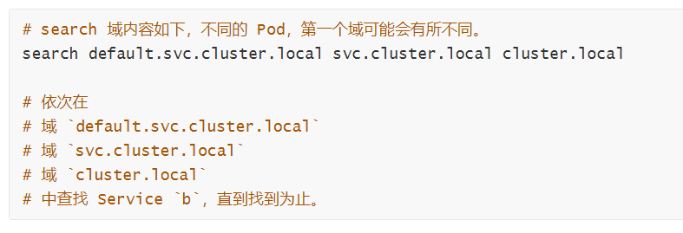
`curl b` 和 `curl b.default` 哪个更高效？

Slide 54
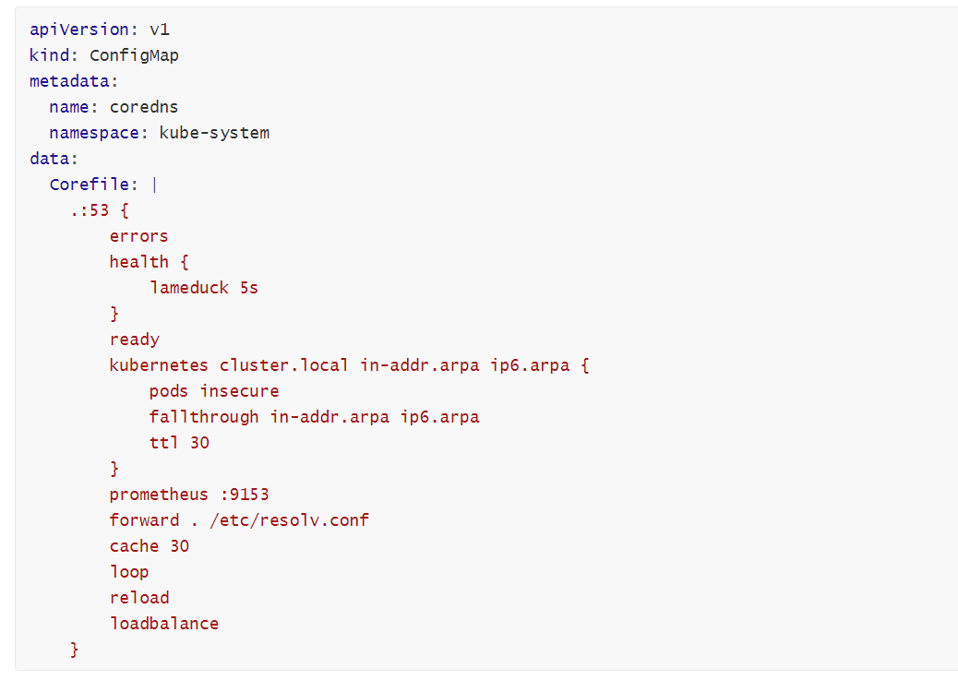
CoreDNS 的配置文件 Corefile

Slide 55
Pod 的 DNS 策略
默认预设 (Default)
集群优先 (ClusterFirst)
宿主机与 Kubernetes 共存 (ClusterFirstWithHostNet)
无策略(None)

Slide 56
8. 常见网络故障排查
Pod 无法访问容器外部网络
从容器外部网络无法访问 Pod
Pod 之间无法相互访问

Slide 57
8. 常见网络故障排查
Flannel Pod 一直处于 Init:CrashLoopBackOff 状态
Pod 无法分配 IP
Pod 无法解析 DNS
Service 无法访问
无法访问 Kubernetes API

Slide 58
9. 使用kubeadm安装集群，遇到的网络问题
故障 1：使用`kubectl log`命令报错
故障 2：Could not resolve host: nginx-svc
故障 3：Pod之间不能跨Node通信

